Slide 1
AVPlayer

Slide 2
Những cách để mở audio in IOS
MPMusicPlayerController(using the iPodMusicPlayer)
MPMusicPlayerController(using the applicationMusicPlayer)
AVAudioPlayer
AVPlayer

Slide 3
So sánh
 | AVAudio - Player | AVPlay - er
Mở audio online | N | Y
Xử lý audio session interruption | N | Y
Ipod library url | N | Y (AVplayerItem user AVURLAsset)
Volume property | Y | N (hardware or MPVolume)
Report currentTime | N | Y
Play in background | ? | Y
Tại sao vẫn còn sử dụng AVAudio-Player?

Slide 4
AVPlayer
Định nghĩa:
AVPlayer là một controller object được sử dụng để play và quản lí thời gian của media asset.

Slide 5
player
AVPlayer
URL
AVPlayerItem
let asset = AVAsset(url: url)
let playerItem = AVPlayerItem(asset: asset)
let player = AVPlayer(playerItem: playerItem)
AVAsset
URL

Slide 6
AVPlayerLayer :
- Một CALayer mà AVPlayer hiển thị cho output của nó.
AVPlayerLayer
player
let playerLayer = AVPlayerLayer(player: player)
playerLayer.frame = self.videoView.bounds
playerLayer.videoGravity = .resizeAspect
URL

Slide 7
Play/Pause
Mute/Un-mute video
Forward/Rewind
Track video progress
Playing multiple videos in a queue
Tracking video play status
Replay video
8.Merge file mp4 & mp3
9.Insert subtitle
URL
player
player.play()

Slide 8
1. Play/Pause
//1. Create a URL
if let url = URL(string: "https://clips.vorwaerts-gmbh.de/big_buck_bunny.mp4") {
//2. Create AVPlayer object
let asset = AVAsset(url: url)
let playerItem = AVPlayerItem(asset: asset)
let player = AVPlayer(playerItem: playerItem)
//3. Create AVPlayerLayer object
let playerLayer = AVPlayerLayer(player: player)
playerLayer.frame = self.videoView.bounds
//4. Add playerLayer to view's layer
self.View.layer.addSublayer(playerLayer)
//5. Play Video //6. Pause
player.play() player.pause()
}

Slide 9
2. Mute/Un-mute video
player?.isMuted = true
3. Fast-Forward/Rewind video
func rewindVideo(by seconds: Float64) {
if let currentTime = player?.currentTime() {
var newTime = CMTimeGetSeconds(currentTime) - seconds
if newTime <= 0 {
newTime = 0
}
player?.seek(to: CMTime(value: CMTimeValue(newTime * 1000), timescale: 1000))
}
}

Slide 10
4. Playing video in a Queue - Playlist
Để playlist :
AVQueuePlayer
AVQueuePlayer - Một player được sử dụng để player một số item theo trình tự.
AVQueuePlayer cũng là một AVPlayer với các tính năng bổ sung. Nó có thể nhận một mảng AVPlayerItem.
AVQueuePlayer
AVPlayer
Play()
=
Play()
Pause()
Pause()
…
…

Slide 11
4. Playing video in a Queue - Playlist
let urls = [URL]()
var playerItems = [AVPlayerItem]()
urls.forEach { (url) in
let asset = AVAsset(url: url)
let playerItem = AVPlayerItem(asset: asset)
playerItems.append(playerItem)
}
let player = AVQueuePlayer(items: playerItems)

Slide 12
5. Tracking video play status
AVPlayer’s timeControlStatus có thể được sử dụng để theo dõi trạng thái play video.
1. paused - player bị paused.
2. waitingToPlayAtSpecifiedRate - Player đang ở trạng thái chờ do bộ đệm trống hoặc bộ đệm không đủ.
3. playing - Player hiện đang play một media item.

Slide 13
5. Tracking video play status
override public func observeValue(forKeyPath keyPath: String?, of object: Any?, change: [NSKeyValueChangeKey : Any]?, context: UnsafeMutableRawPointer?) {
if keyPath == "timeControlStatus", let change = change, let newValue = change[NSKeyValueChangeKey.newKey] as? Int, let oldValue = change[NSKeyValueChangeKey.oldKey] as? Int {
let oldStatus = AVPlayer.TimeControlStatus(rawValue: oldValue)
let newStatus = AVPlayer.TimeControlStatus(rawValue: newValue)
if newStatus != oldStatus {
DispatchQueue.main.async {[weak self] in
if newStatus == .playing || newStatus == .paused{
self?.loaderView.isHidden = true
} else {
self?.loaderView.isHidden = false
}
}
}
}
}

Slide 14
6. Replay video
func playItemAtPosition(at itemIndex: Int) {
player.removeAllItems()
for index in itemIndex...playerItems.count - 1 {
let item = playerItems[index]
if player.canInsert(item, after: nil) {
item.seek(to: .zero, completionHandler: nil)
player.insert(item, after: nil)
}
}
}

Slide 15
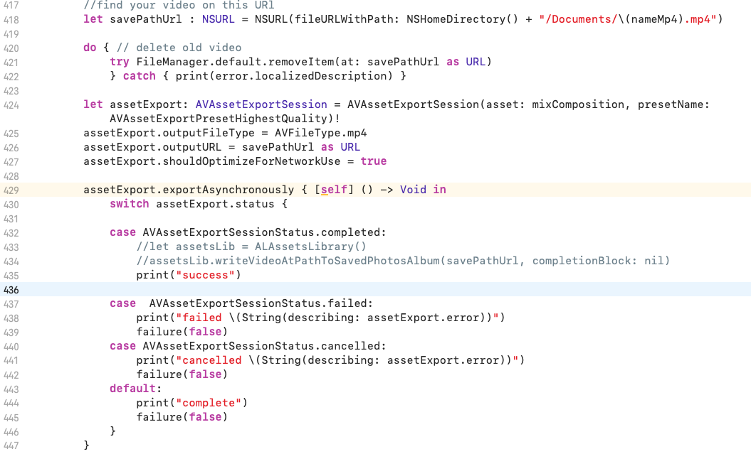
7. Merge file .mp4 and mp3

Slide 16
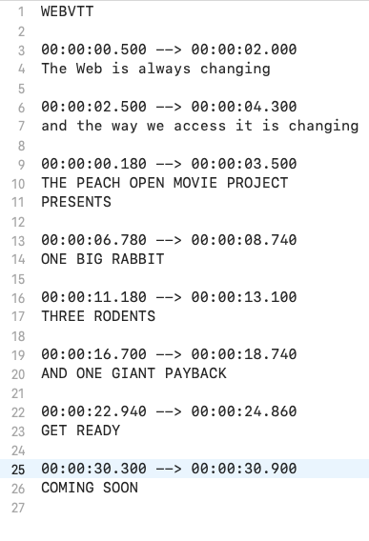
8. Insert subtitle
File .vtt
WebVTT

Slide 17
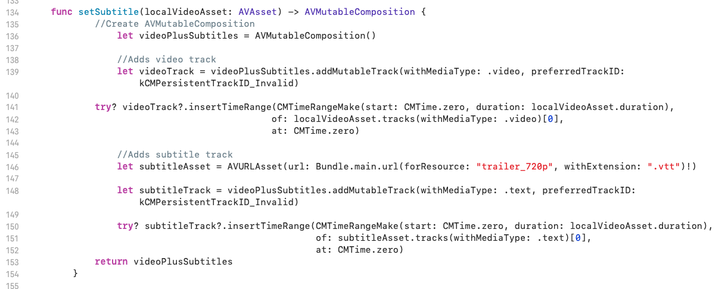
8. Insert subtitle

Slide 18
Demo code

Slide 19
Tóm tắt:
AVPlayer:
Có thể play audio/video từ local hay từ internet. Nhờ đó ta có thể tách rời logic xử lý lỗi giữa player và item, cover được 1 số case phức tạp.
Đối với các dự án nhỏ ta có thể sử dụng AVAudioPlayer thay thế cho AVPlayer vì:
+ AVAudioPlayer là 1 phiên bản tinh gọn và dễ dàng sử dụng hơn.
+ Chỉ sử dụng play ở local
+ Có sẵn các thuộc tính tiện lợi như: isPlaying, volume, … mà AVPlayer không có
Tài liệu tham khảo:
https://developer.apple.com/documentation/avfoundation/avplayer
http://www.rojotek.com/blog/2012/09/20/comparision-of-4-approaches-to-playing-audio-in-ios/
https://viblo.asia/p/ios-huong-dan-su-dung-avplayer-de-play-1-link-mp4-GrLZDkmOKk0
https://viblo.asia/p/lam-viec-voi-audio-trong-ios-va-nhung-loi-khuyen-cho-developer-phan-1-1Je5Em015nL

Slide 20
Cám ơn mọi người đã dành thời gian lắng nghe

